Slide 1

ELiZ –Reflectieve Casestudie
Cursushouders Susan Jedeloo & Maartje Klomp 2020-21
What Fase
Notes:
In deze Presentatie nemen we je, aan de hand van enkele voorbeelden, mee in de Inleiding, de WHAT en de SO WHAT FASE van de Reflectieve Casestudie.
Bekijk ook nog eens de PowerPoint van les 1 en 2 en de Kennisclip van Maten (2018)

Slide 2

Inhoud en benodigdheden
Deze Presentatie volgt op die m.b.t. de inleiding
Bij het doorlopen van de presentatie is het handig om bij de hand te hebben:
Cursushandleiding/ Wiki met:
  Instructie Proces Reflectieve Casestudie
  Tabel Model van Borton
  Bijlage Beoordelingsformulier
Voorbeeld ELiZ-RC-Zorg, geloof en ethische kwesties (casus 1 in de presentatie)
Lesmateriaal What Fase en So What fase Ik Ga naar huis (casus 2 in de presentatie)
Notes:
We nemen je mee in inleiding en eerste 2 fasen van methodiek

Slide 3


WHAT
FASE
Notes:
mooi

Slide 4
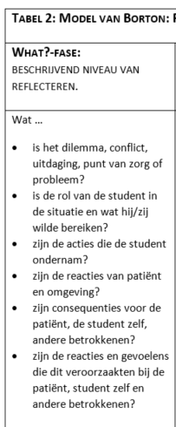
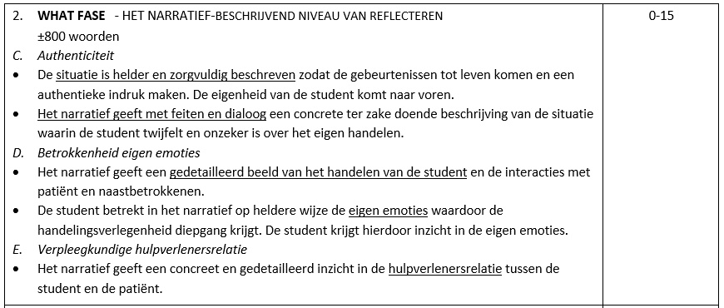
WHAT fase – narratief
Beschrijvend niveau van reflecteren
Kijk in Box 2 van de instructie voor de reflectieve casestudie in de cursushandleiding hoe je een narratief kunt uitwerken
TIPS
focus op de situatie waar de handelingsverlegenheid optreed
let op herhaling
een verhaal heeft een begin, midden en einde.
gebruik de tegenwoordige tijd
gebruik woorden die een beroep doen op de zintuiglijke waarneming
Show, don’t tell
schrijf de situatie uit als een scène
maak gebruik van dialogen
gebeurtenissen worden in chronologische volgorde verteld
Notes:
TIPS
focus op de situatie waar de handelingsverlegenheid optreed (de ontmoeting met de patiënt/mantelzorger), de weg ernaartoe en wellicht daarna kan meer beschrijvend zijn
let op dat je niet herhaalt wat er al in de inleiding staat (dus wat hoort waar?)
een verhaal heeft een begin, midden en einde.
gebruik de tegenwoordige tijd;
gebruik levendige en precieze werkwoorden;
gebruik woorden die een beroep doen op de zintuiglijke waarneming bijv. ‘ze begint te blozen’ i.p.v. ‘ze is verlegen’;
‘Show, don’t tel’ bijv. ‘je bent binnen drie stappen aan de andere kant van de kamer’ niet ‘het is een klein kamertje’;
schrijf de situatie uit als een scène (in een film), met: karakters, handelingen die zich in de loop van de tijd ontvouwen;
maak gebruik van dialogen;
gebeurtenissen worden in chronologische volgorde verteld (je mag wel flashbacks gebruiken
Veel informatie op slide. Ik maak vaak gebruik van kernwoorden om deze vervolgens toe te lichten ahv voorbeelden. Foto model Borton weglaten doch toepassing ervan bij geven van voorbeelden mondeling toelichten
BOX2.WHAT?=HET SCHRIJVEN VAN HET NARRATIEFJe schrijft zorgvuldig in verhalende vorm de gehele situatie uit voor zover ze relevant is voor jouw bemoeienis in deze situatie en de beslissingen die je neemt. Dit verhaal is een reconstructie van de feitelijke gebeurtenissen. De scènes worden in chronologische volgorde verteld (begin –midden –einde), je mag wel flashbacks gebruiken. Het verhaal mag dialoog bevatten. Het verhaal heeft een duidelijke verteller en het bevat karakters. Gebruik de tegenwoordige tijd en gebruik levendige en precieze werkwoorden. Gebruik woorden die een beroep doen op de zintuiglijke waarneming (‘ze begint te blozen’ in plaats van ‘ze is verlegen’). Show, don’t tell. Bijvoorbeeld, niet: ‘het was een klein kamertje’, maar: ‘ik sta binnen drie stappen aan de andere kant van de kamer’. Het is in onderzoek van belang om zorgvuldig data te verzamelen om een analyse over de werkelijkheid te kunnen doen. Zorg er daarom voordat het narratief rijke data bevat, dus heel beschrijvend, dat je het bijna als een film kunt zien wat er zich afspeelt. De vragen in het model van Borton (Tabel 2) kunnen je helpen om na te gaan of je alle aspecten die in de situatie aan de orde waren ook in het narratief hebt beschreven.

Slide 5
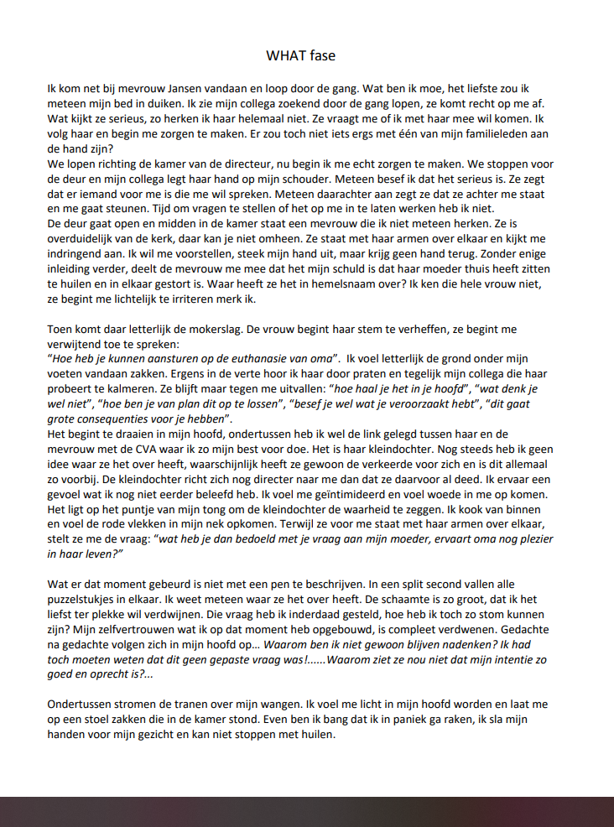
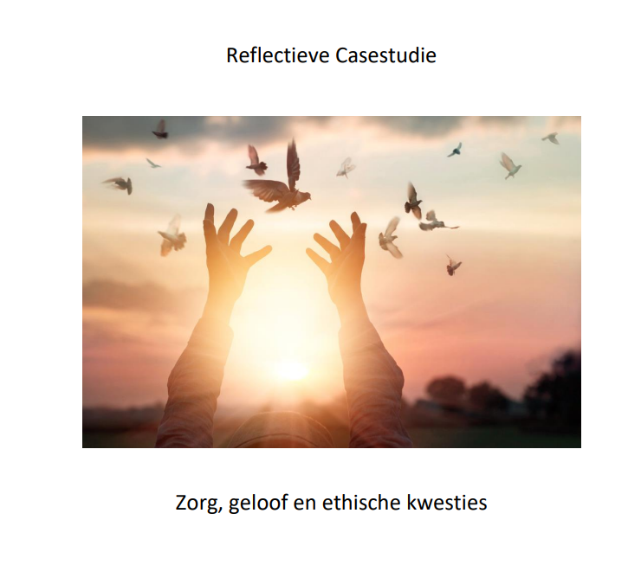
WHAT-fase voorbeeld Casus 1-A
OPDRACHT
Lees de WHAT FASE van ELiZ-RC-Zorg, geloof en ethische kwesties
Bekijk het aan de hand van de criteria, en model van Borton: wat zijn jouw tips en tops?
Notes:
Beoordelingscriteria weglaten. Bij begin PP verteld-geschreven dat ze deze documenten erbij moeten nemem- Dus alleen voorbeeld en opdracht erbij geven op deze slide.

Slide 6
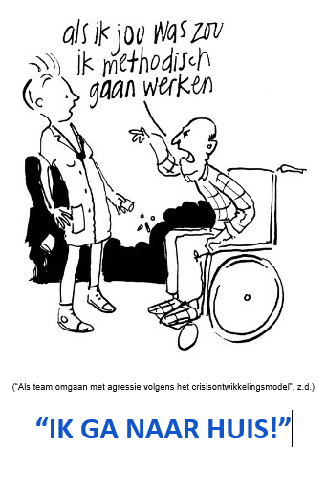
WHAT-fase voorbeeld casus 2 A
Welke verschillen en overeenkomsten zie je met vorig voorbeeld? Wat zijn Tips en Tops, welke vragen heb je?
What-fase
Het is een mooie zonnige dag. Zoals gewoonlijk, vraag ik aan mevrouw X. of zij met mij naar buiten wil. Dat wil zij wel, en ze komt vrolijk en rustig over. Wij gaan naar buiten om een rondje in het park te lopen. Wij lopen langs de straat en moeten een pad links inslaan om het park in te lopen, maar mevrouw X. zegt: “Ik ga naar huis. Daar woon ik. Ik wil daarheen”. Ik krijg een unheimisch gevoel en denk: “Dit is niet goed, dit zal waarschijnlijk niet goed aflopen”. Ik probeer haar rustig over te halen om toch nog het park in te gaan dus zeg ik: “Kom, mevrouw X., daar staat een bankje in de zon, kunnen wij lekker gaan zitten, en ik zie eendjes…”. Maar zij kijkt niet eens die kant op. Ze is al vastberaden om de straat te volgen en richting haar voormalige huis te lopen. De stoep houdt daar op en zij loopt zonder te kijken de straat op. Met bonkend hart haast ik mij achter haar aan: “Mevrouw X., u loopt op straat, hier rijden auto’s. Kom, laten wij deze kant op gaan”. Maar niks wat ik zeg lijkt bij mevrouw binnen te komen. Ze blijft herhalen dat zij naar huis gaat, dat haar huis daar staat en als ik niet wil, kan ik hier blijven, maar zij gaat naar huis. Mijn gedachten beginnen razendsnel door mijn hoofd te gaan, zoekend naar oplossing. Ik voel een lichte paniek in mij opkomen. Ik kan niks beters verzinnen dan met mevrouw meegaan, haar veilig proberen te houden en steeds proberen haar over te halen om toch nog terug te keren. Ik heb een telefoon van de afdeling op zak, maar helaas werkt het alleen in en rond het huis en niet waar wij zijn. Ik blijf denken: “Als ik haar maar iets dichter bij het verpleeghuis kan krijgen, kan ik bellen en hulp inroepen”. Maar waar ze wil lopen is helaas steeds verder weg. Zo komen wij bij een drukke tweebaansweg waar veel auto’s rijden. Mevrouw X. wil, weer zonder enige aarzeling, de straat op stappen. Nu al volop in paniek, pak ik haar rollator vast, om zo haar tegen te kunnen houden: “Mevrouw, kijk, hier rijden heel veel auto’s! U mag de straat hier niet oversteken. Kom, laten wij die kant oplopen, daar is een zebrapad”. Op dit punt lijkt mevrouw zelf al best geïrriteerd te zijn. Zij is bijna niet tegen te houden. Zij begint te schreeuwen dat ik haar met rust moet laten en moet laten gaan waar ze wil. Ik voel de adrenaline door mij heen gaan, en alhoewel ik er niet naar kijk, voel ik dat andere mensen naar ons kijken en zich afvragen wat er aan de hand was. Ik schaam mij ook een beetje, maar mijn eerste en voornaamste prioriteit nu is om mevrouw veilig te houden. Onbewust verhef ik mijn stem: “Ik laat u niet zomaar hier de straat oplopen. Als u naar huis wil, moet u de straat op het zebrapad oversteken”. Ik denk, als vragen en suggereren niet helpt, misschien helpt het als ik streng tegen haar praat. Mevrouw begint in mijn gezicht te schreeuwen en mij uit te schelden: “Laat mij los! Laat mij los! Jij…!” Ze slaat met haar hand een aantal keren op mijn arm zodat ik de rollator los zou laten. Door al de adrenaline doet het niet echt pijn, ik hou nog steeds stevig vast. Ik zeg, nog steeds streng: “Ik snap dat u naar huis wilt en dat u boos bent, maar u mag mij niet slaan”. “Laat het los dan!”, schreeuwt zij terug. Fysieke pijn heb ik niet maar ik voel mij opgelaten en vernederd. Dan dringt het echt tot mij door dat ik niet wist wat ik moet doen. Mijn wangen worden rood en ik voel zweet over mijn ruggengraat naar beneden lopen. “Wat moet ik doen?” - blijft het door mijn hoofd gaan. Ik voel mij zo hulpeloos.
Op een gegeven moment begint mevrouw X. toch langs de straat te lopen. Zij gaat mee en zo kan ik haar, met een hele grote bocht en vele straten verder, toch nog richting het verpleeghuis begeleiden. Wanneer we in de buurt zijn en ik bereik heb, ziet mevrouw een bushalte en besluit daar op de bus te wachten die haar naar huis zal brengen. Ik loop mee en in de tussentijd bel ik mijn collega’s en geef door wat er aan de hand is. Hulp is onderweg.
Wanneer ik mijn collega naar de bushalte zie komen, voel ik een enorme opluchting dat ik er niet meer alleen voor sta. Het voel alsof ik weer adem kan halen. Mijn collega zegt dat ik naar binnen mag gaan en dat hij hier met mevrouw zal blijven zitten en praten. Later blijkt dat hij nog een andere collega van de avonddienst heeft ingeroepen en een uur later komen zij eindelijk binnen.

Slide 7
Succes met uitwerken

